Slide 1

ESCENARIO DE RIESGO
IDENTIFICACIÓN DE PROBABLES LOCALIDADES AFECTADAS
PRONÓSTICO DE PRECIPITACIONES 26/11/2017 (16:00 HORAS)

Slide 2
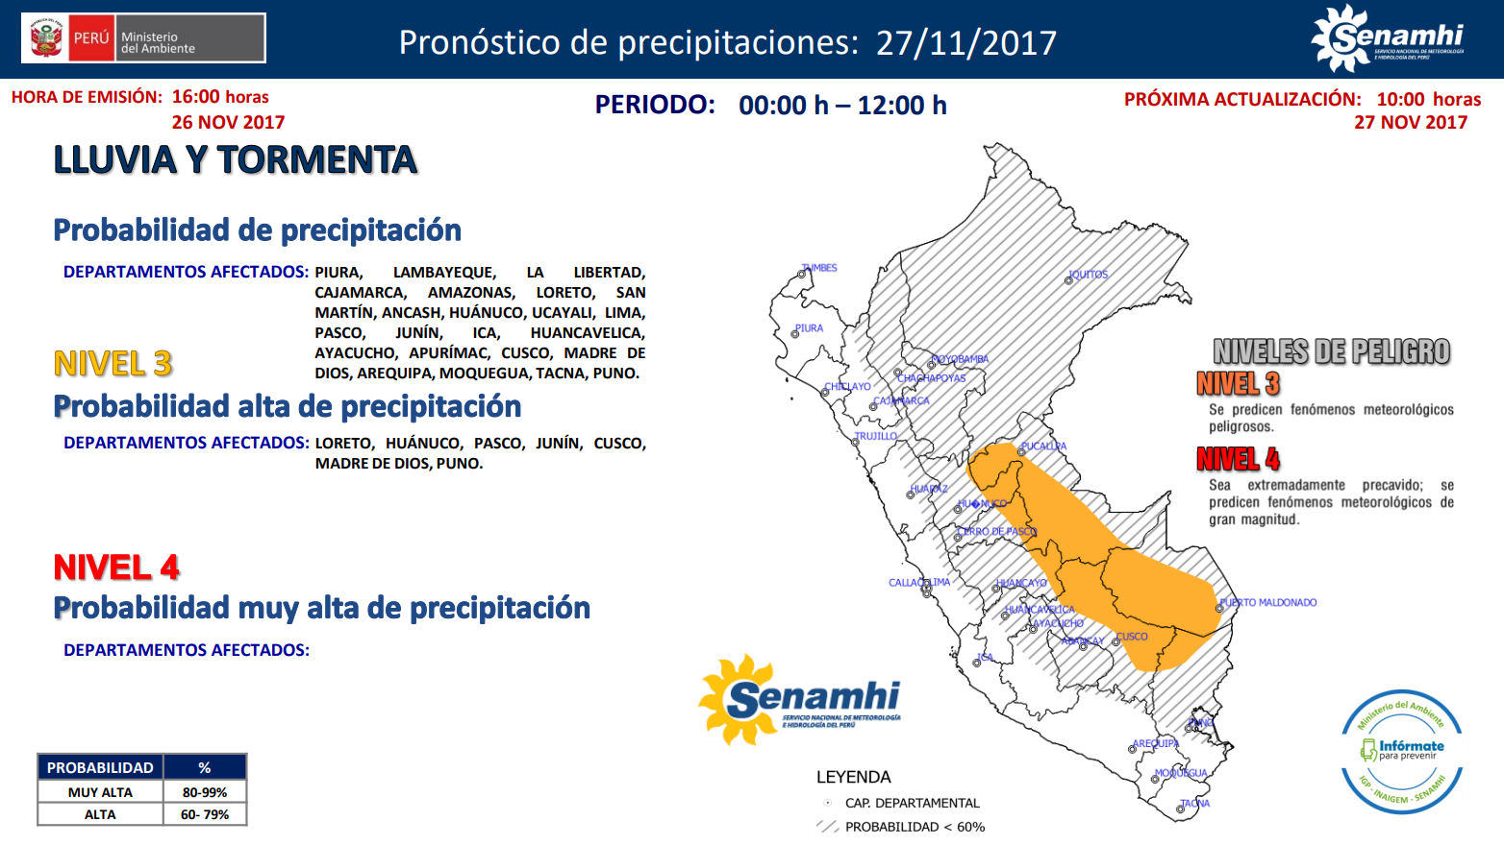

Slide 3
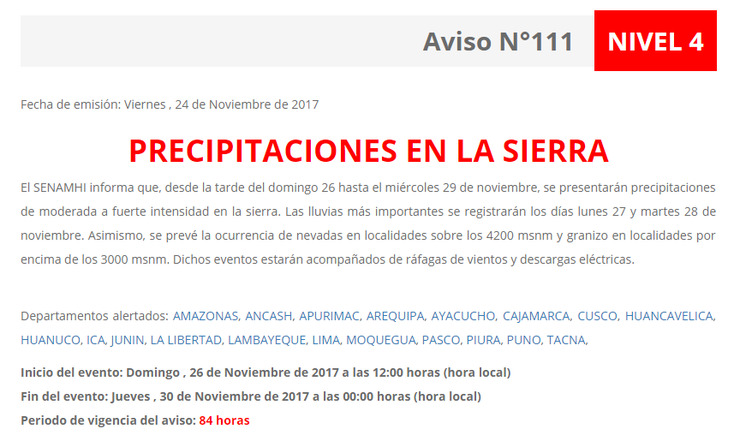

Slide 4
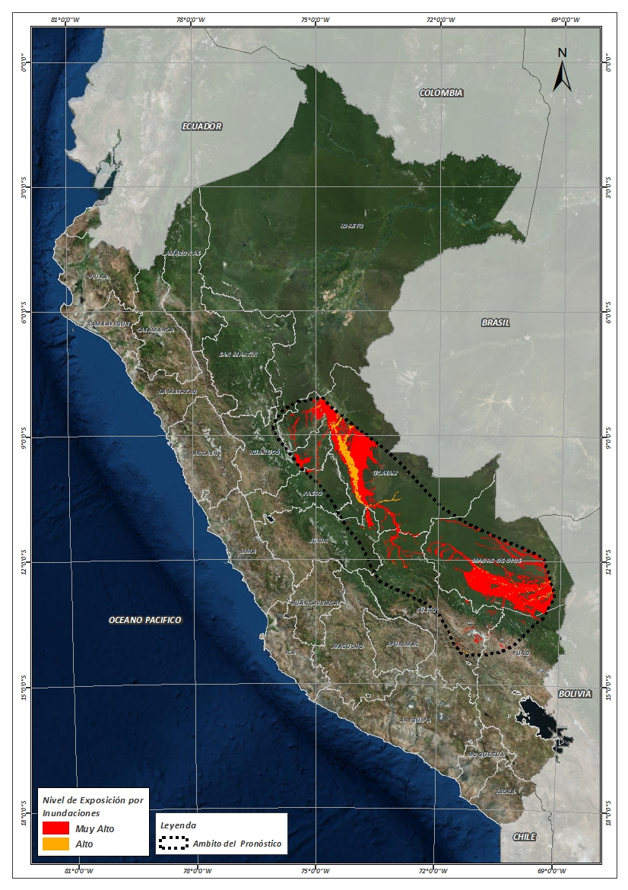
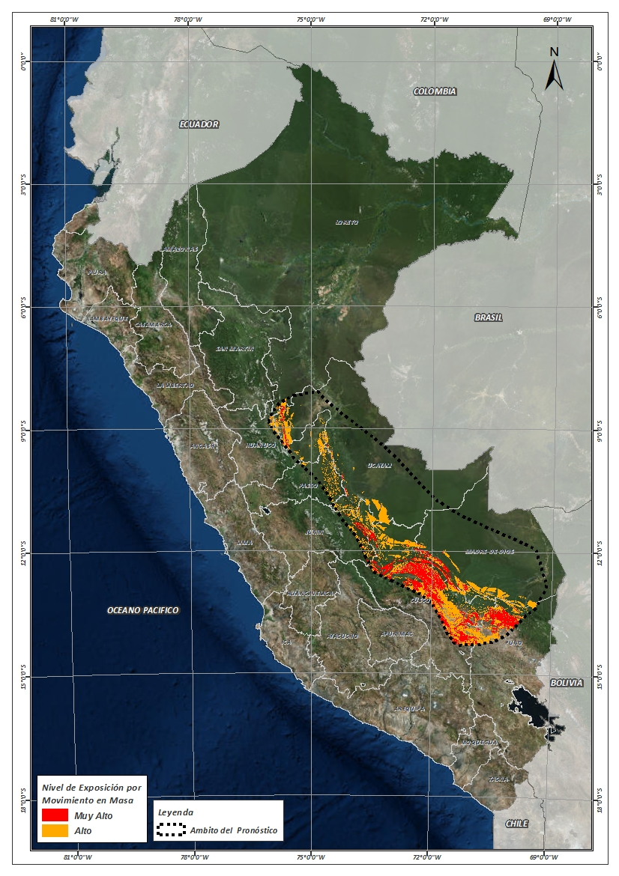
Mapa de exposición alta por INUNDACION Según el Pronóstico de Lluvias (Nivel 03)
Mapa de exposición alta por MOVIMIENTOS EN MASA Según el Pronóstico de Lluvias (Nivel 03)
Nivel 03

Slide 5
Distritos expuestos por inundación
DEPARTAMENTOS | CANTIDAD DE DISTRITOS
CUSCO | 24
HUANUCO | 5
JUNIN | 1
MADRE DE DIOS | 8
PASCO | 1
PUNO | 5
UCAYALI | 12
Total general | 56
Nivel 03

Slide 6
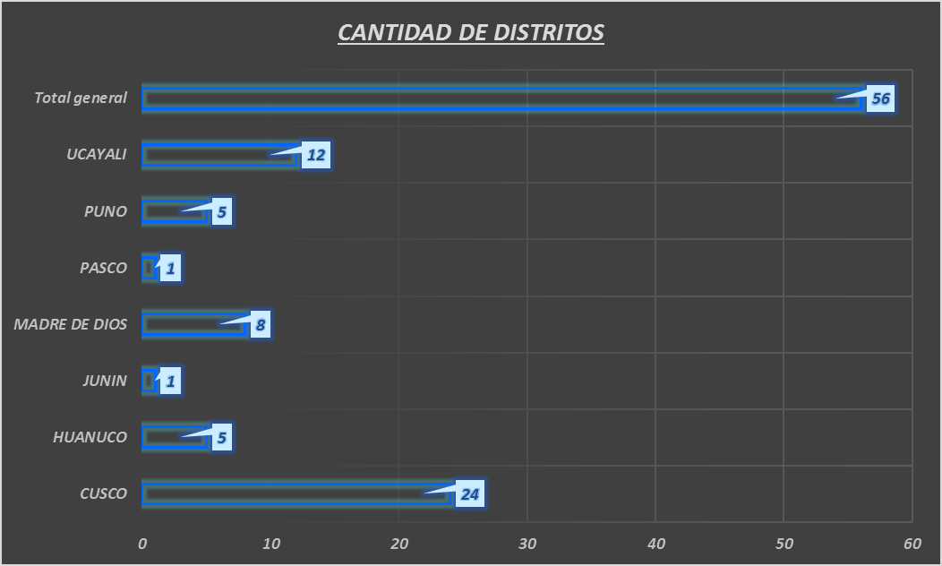
Distritos expuestos por Inundación
Nivel 03
56 Distritos

Slide 7
Población expuesta por Inundación
DEPARTAMENTOS | POBLACION TOTAL
CUSCO | 89,194
HUANUCO | 7,570
JUNIN | 7,828
MADRE DE DIOS | 21,862
PASCO | 1,511
PUNO | 2,177
UCAYALI | 64,919
Total general | 195,061
Nivel 03

Slide 8
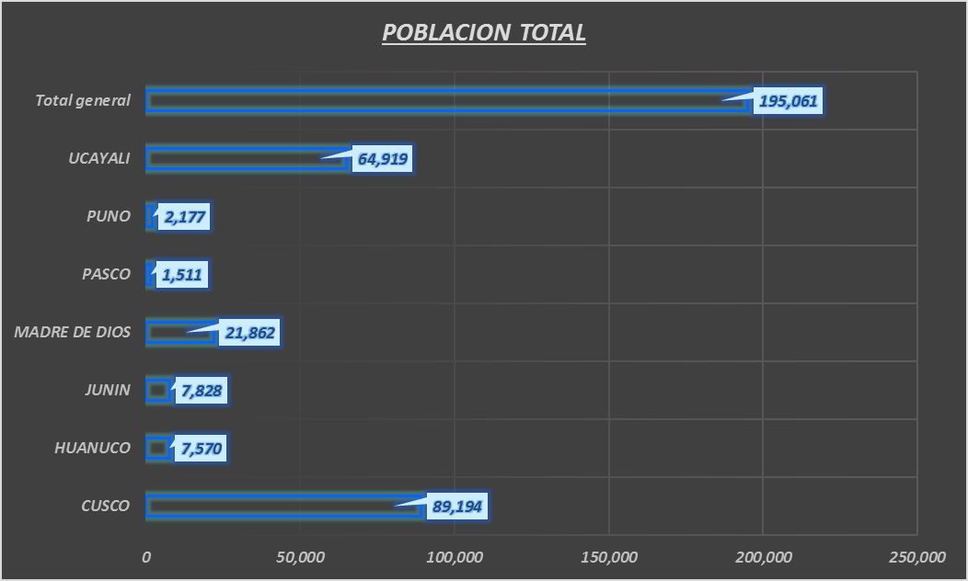
Población expuesta por Inundación
Nivel 03
195,061 Total de Pobladores

Slide 9
Distritos expuestos por movimiento en masa
DEPARTAMENTOS | CANTIDAD DE DISTRITOS
CUSCO | 49
HUANUCO | 7
JUNIN | 1
MADRE DE DIOS | 4
PASCO | 1
PUNO | 9
UCAYALI | 5
Total general | 76
Nivel 03

Slide 10
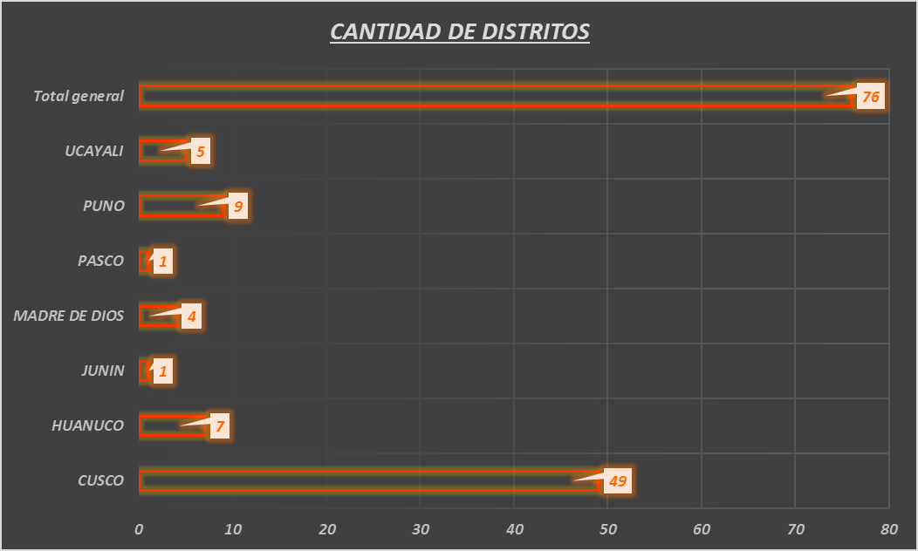
Distritos expuestos por movimiento en masa
Nivel 03
76 Distritos

Slide 11
Población expuesta por Movimientos en Masa
DEPARTAMENTOS | POBLACION TOTAL
CUSCO | 202,163
HUANUCO | 4,552
JUNIN | 903
MADRE DE DIOS | 2,329
PASCO | 604
PUNO | 28,486
UCAYALI | 22,000
Total general | 261,037
Nivel 03

Slide 12
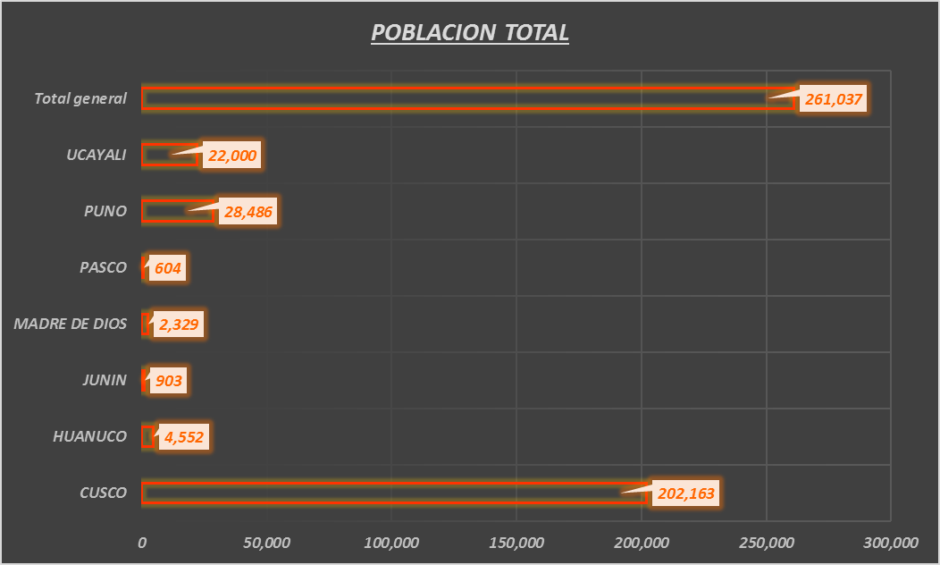
Población expuesta por Movimientos en Masa
Nivel 03
261,037 Total de Pobladores

Slide 13

Consultas:
soporte-sigrid@cenepred.gob.pe

